Slide 1

PROJET TECHNOVA - Analyse de l'attrition des employés

Slide 2
Contexte
CONTEXTE
- TECHNOVA (ESN) : DÉPARTEMENT RH
- PROBLÈME : TAUX DE DÉPART ÉLEVÉ (16%)
- ENJEU : IDENTIFIER LES CAUSES POUR AGIR
OBJECTIFS
1. COMPRENDRE LES PROFILS À RISQUE
2. PRÉDIRE LES DÉPARTS POTENTIELS
3. PROPOSER DES ACTIONS RH CIBLÉES

Slide 3

Étapes
LES DONNÉES
MODÉLISATION
RECOMMANDATIONS RH
CONCLUSION
Analyse exploratoire
Préparation des données
Comparaison des modèles
Optimisation & Validation
SHAP

Slide 4
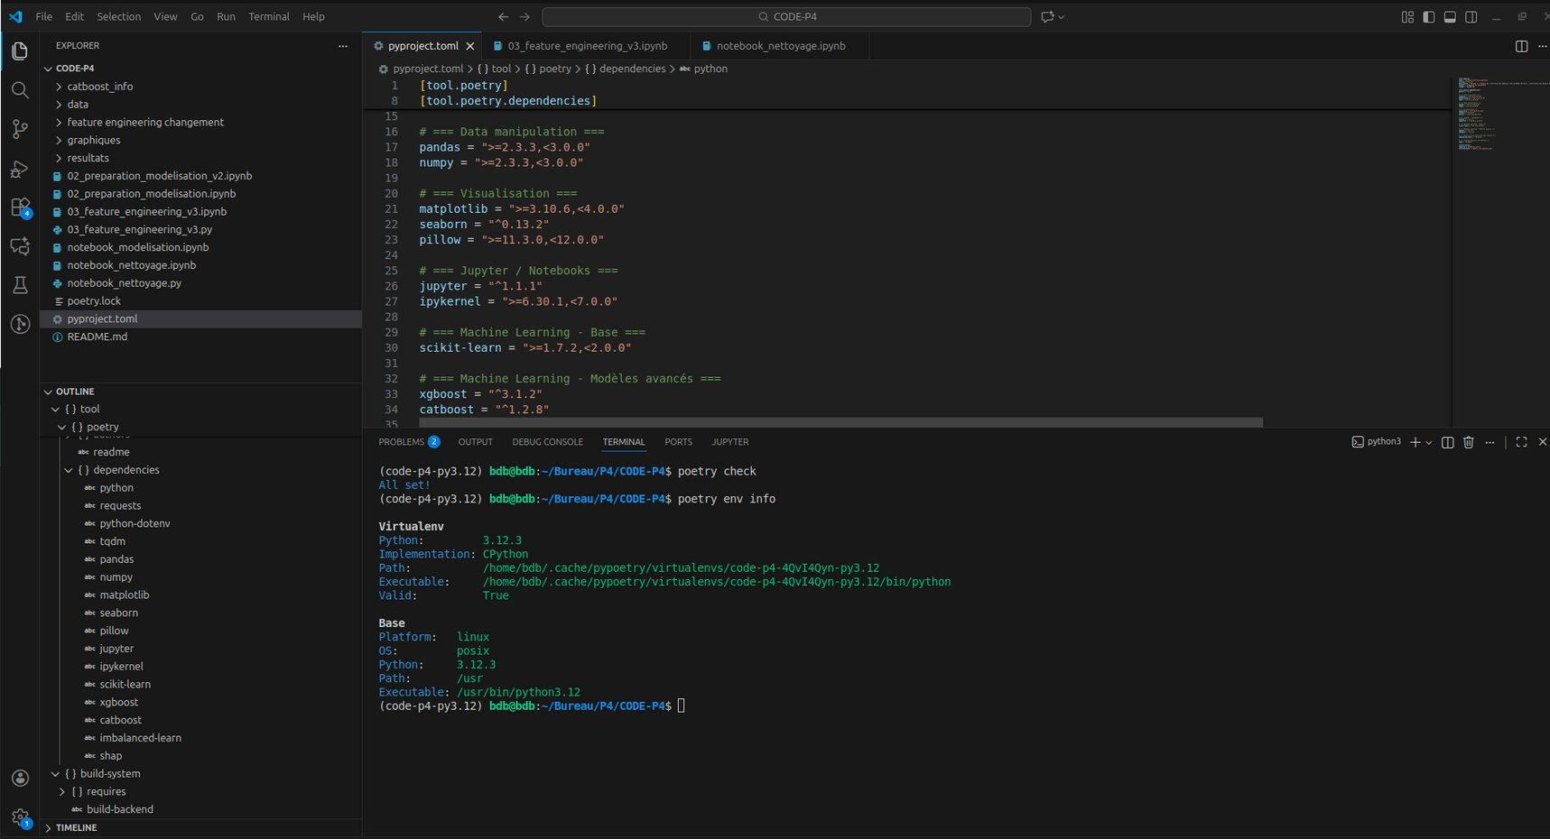





Stack technique
Un environnement standardisé pour assurer la maintenabilité et la transmission du projet aux équipes internes.
Environnement virtuel : Poetry + Python 3.12
Gestion des dépendances : fichier pyproject.toml
IDE : Visual Studio Code
Notebooks : Jupyter

Slide 5
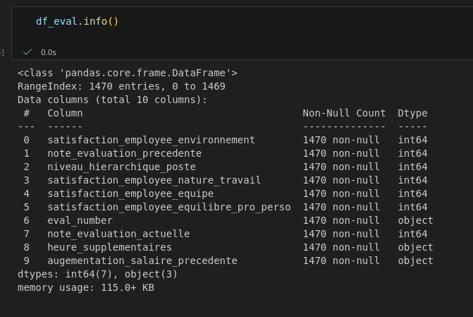
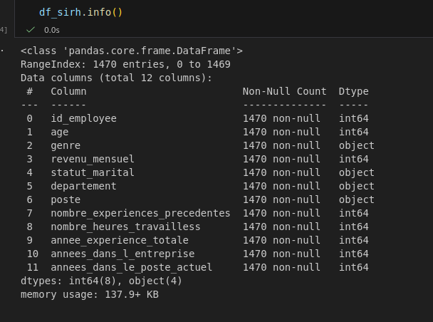
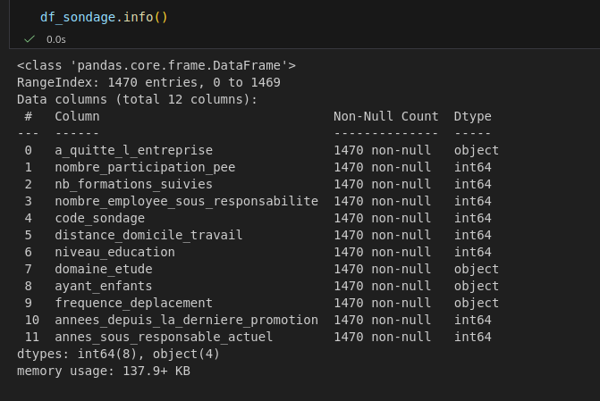
Notes Satisfaction
Les DONNÉES
Employés : 1470
Variables : 34
Pas de valeur manquantes
Jointure sur :
Id_employee
eval_number (transformer en numérique)
code_sondage
Valeur quantitative : 11
Valeur numérique : 23
Fonction Salaire
Bien-être

Slide 6
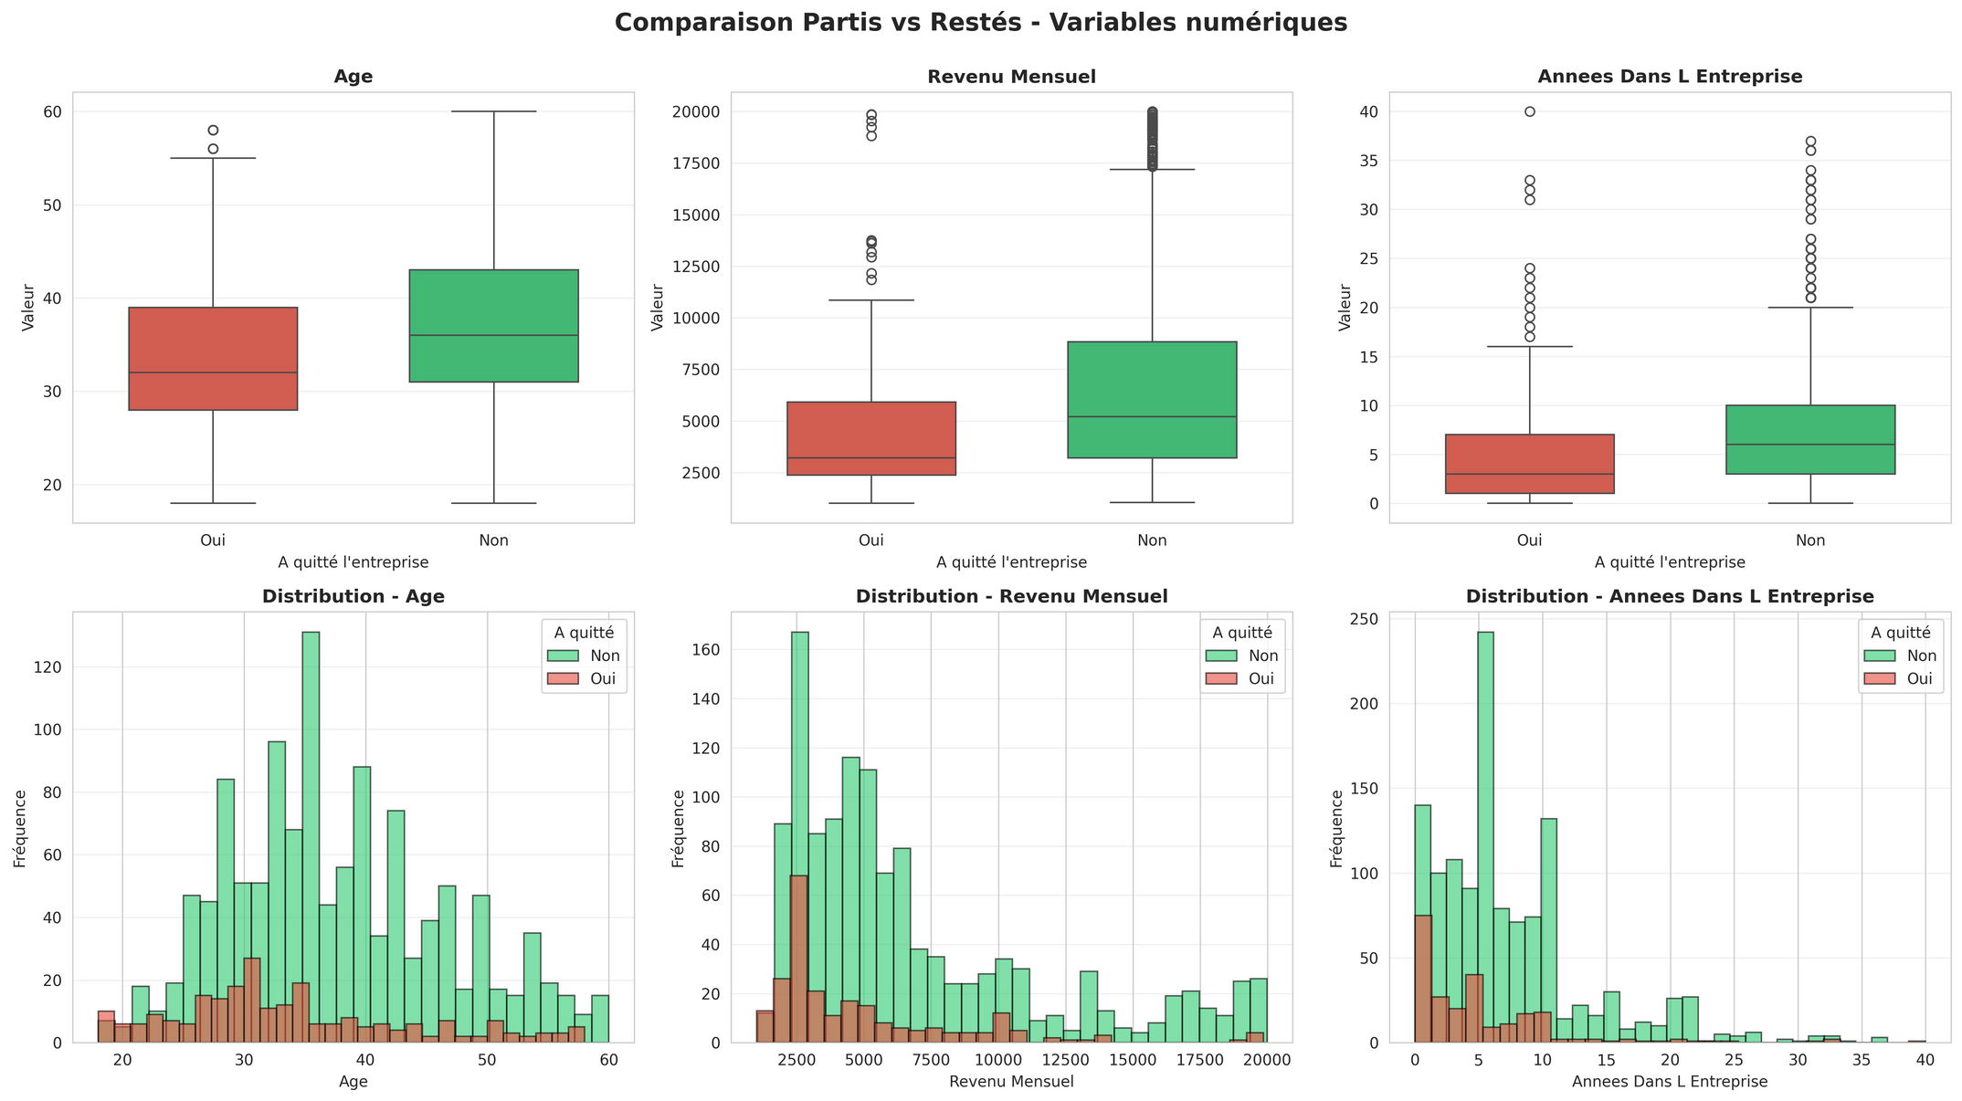
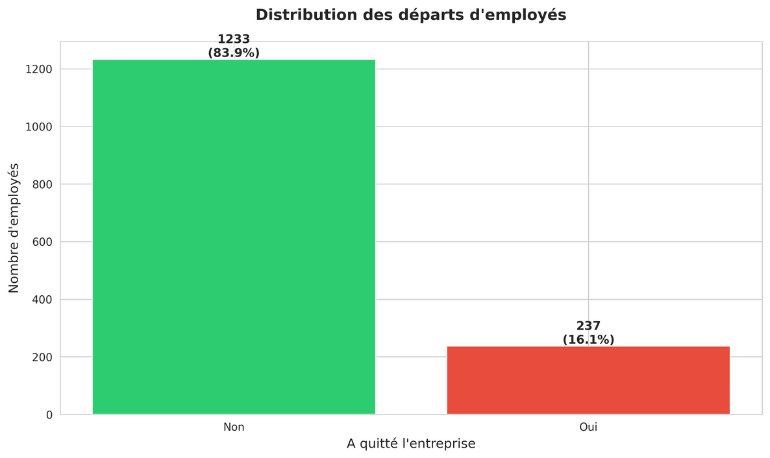
Cartographie de l’Attrition : Où perdons-nous nos talents ?
STATISTIQUES DESCRIPTIVES
Points clés à retenir :
• Âge moyen : 37 ans
• Salaire moyen : 6503 €
• Ancienneté moyenne : 7.0 ans

Slide 7
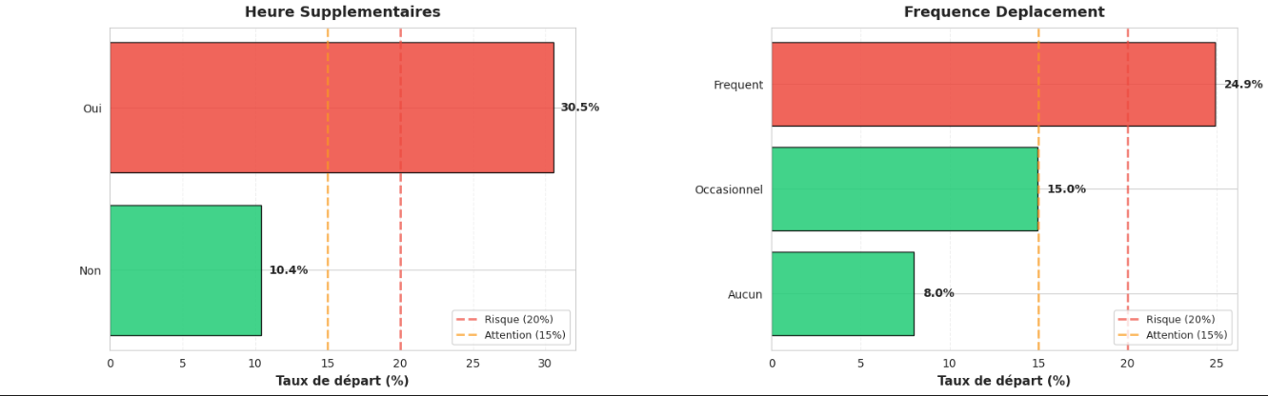
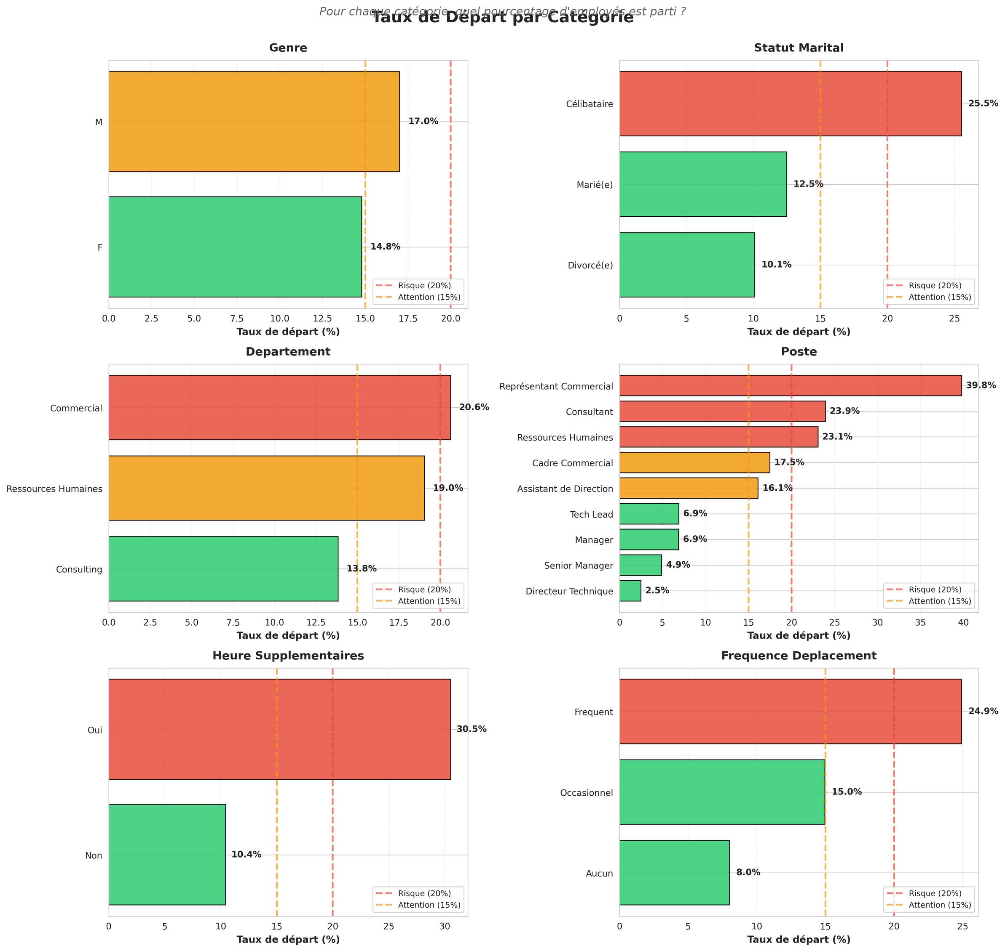
COMPARAISON PARTIS VS RESTÉS
-VARIABLES QUALITATIVES

Slide 8
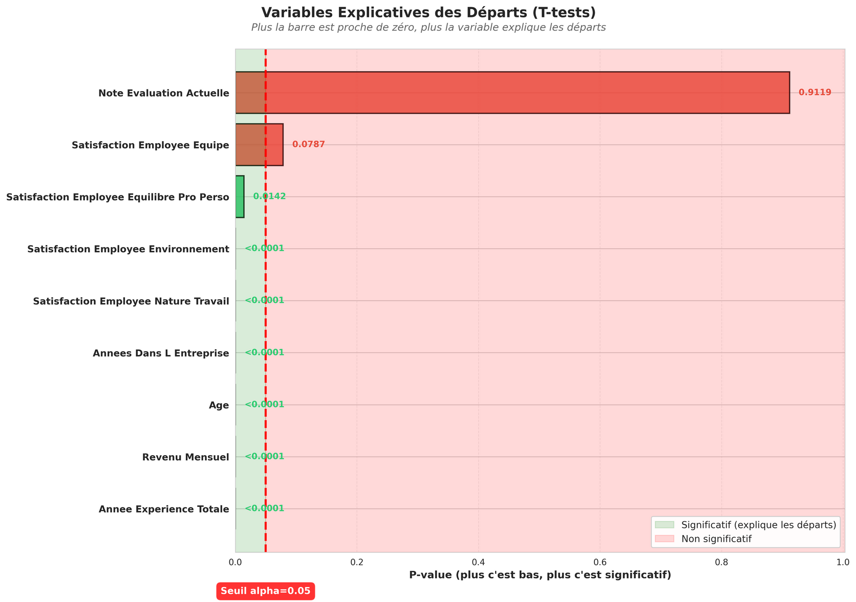
Fiabilité Statistique
Séparer le Bruit du Signal
T-Test
COMPRENDRE LA VARIABILITÉ (P-VALUE)
→ p-value > 0.05 = la différence entre "partis" et "restés" est due au hasard, pas significative
→ Note Evaluation Actuelle a une p-value de 0.9119 (très haute)
Cette variable n'explique PAS les départs = c'est du "bruit"

Slide 9
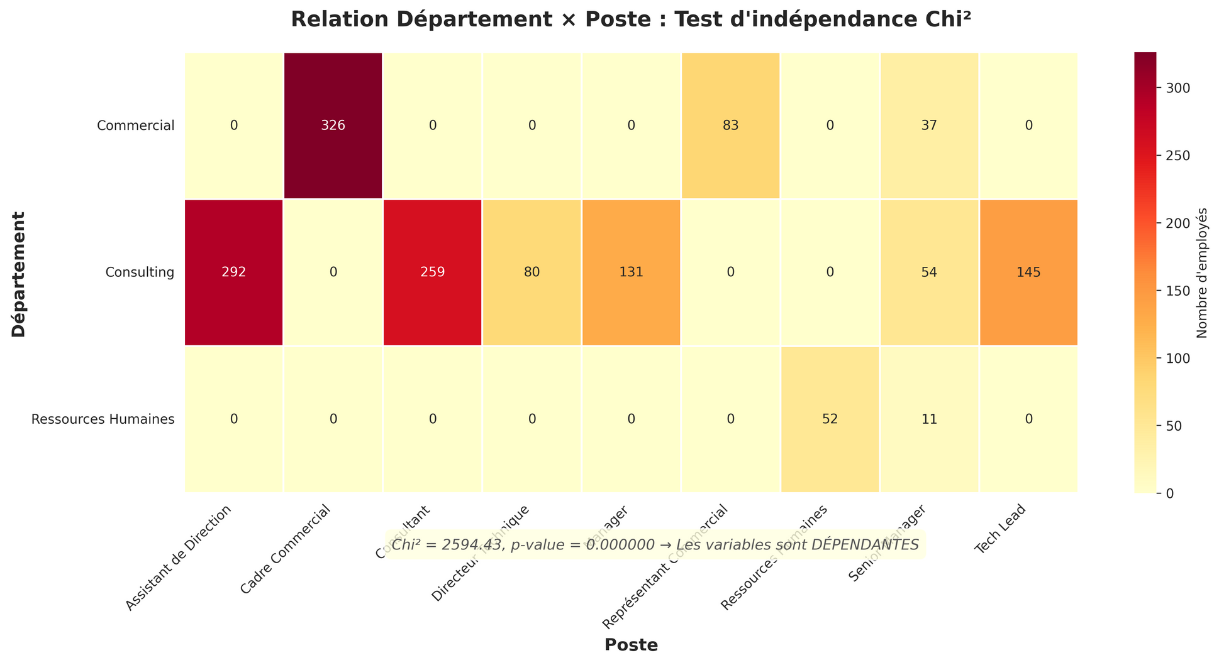
Pourquoi exclure le
« Département » ?
VISUALISATION CHI² - HEATMAP
Corrélation majeure :
Lien quasi-systématique entre le poste et le département
Chi squared= 2594
p-value < 0,001
Risque identifié : Redondance d'information (multicolinéarité) pouvant fragiliser l'algorithme.
Décision : Conservation du Poste uniquement (granularité plus fine pour prédire l’attrition).

Slide 10
Outil IA
Modèle de classification

Slide 11











Comment apprendre
à l'IA
à détecter les employés
à risque de départ ?
01
Préparer les données
créer des indices pertinents
02
Entraîner
Tester plusieurs approches d'IA
03
Validation
S'assurer que le modèle est fiable
04
Analyse RH
causes potentielles

Slide 12


Variable cible (y) :
A QUITTE L’ENTREPRISE
Sépareration Features et Cible
Departs
237
16.1%
Restes
1 233
83.9%
ON ISOLE LA QUESTION : QUI VA PARTIR ?
16%
FEATURES (X) :
LES INDICES EXPLICATIFS
TAUX DE DEPART GLOBAL
1 470 lignes x 29 colonnes
237 EMPLOYÉS
SUR 1 470
ONT QUITTE L ENTREPRISE
Préparer les données

Slide 13
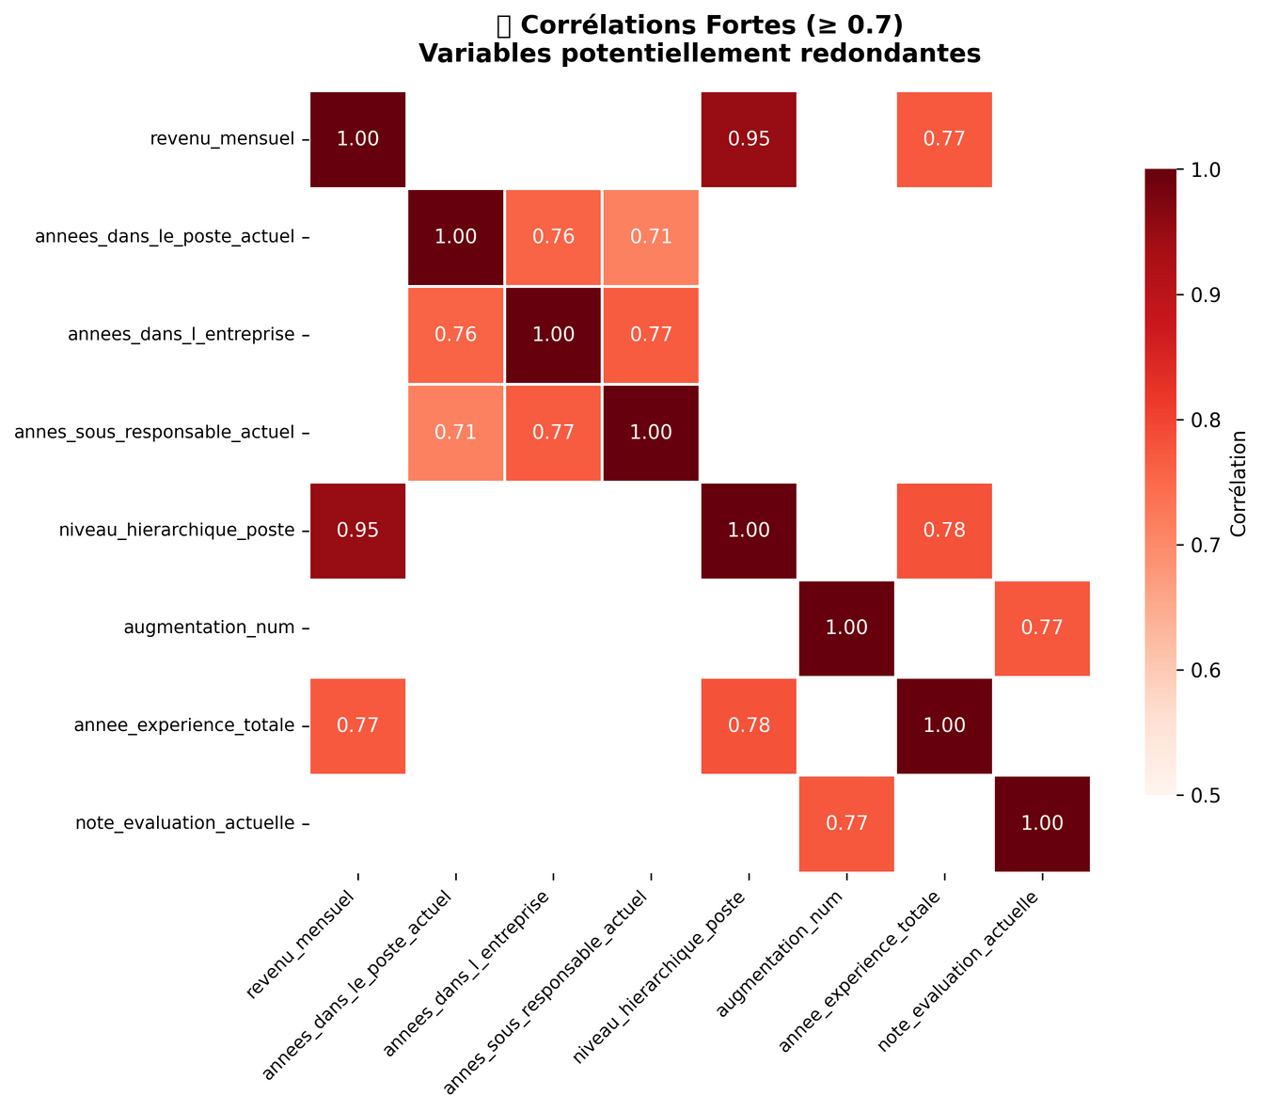
Pearson vérifie les redondances
DÉTECTER LES VARIABLES QUI DISENT LA MÊME CHOSE
REDONDANCES TROUVÉES :
niveau_hierarchique_poste ↔ revenu_mensuel ( 0.95 )
annees_sous_responsable_actuel ↔ annees_dans_l_entreprise ( 0.77 )
note_evaluation_actuelle ↔ augmentation_num = ( 0.77 )
(≥ 0.7) = variables qui se répètent.
Préparer les données

Slide 14

1️⃣ ENCODAGE VARIABLES BINAIRES
Encodage
Genre : Homme=0, Femme=1
Transformer le texte en chiffres pour que l’IA puisse calculer.
Heures sup : Non=0, Oui=1
2️⃣ ENCODAGE VARIABLES ORDINALES
29 COLONNES
Déplacement :
Aucun=0, Occasionnel=1, Frequent=2
26 COLONNES
3️⃣ CONVERSION POURCENTAGES
augmentation_num : Conversion
'15 %' → 15
Préparer les données

Slide 15

41
colonnes
Feature Engineering
OneHot
Encoding
Créer des indices métier pour aider l IA a mieux prédire
JUNIOR POSTE RISQUE
COMMERCIAL DISTANCE
JOB QUI CHANGE
Hypothèse
Hypothèse
Hypothèse
Les commerciaux loin du bureau subissent plus de pression
Les profils instables continuent a changer
Les juniors dans des postes a forte pression partent plus
Critères :
Expérience totale <= 7 ans
ET poste a risque
(Commercial, Consultant, Technicien)
Critères :
Poste commercial
ET distance domicile > 20 km
Critères :
Experiences precedentes >= 4
ET experience totale <= 7 ans
Préparer les données

Slide 16
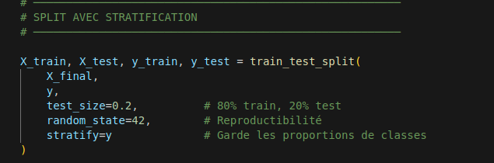
Préparer les données pour l'apprentissage
SÉPARATION TRAIN/TEST
ON GARDE 80% DES DONNÉES POUR APPRENDRE, 20% POUR VÉRIFIER QUE LE MODÈLE FONCTIONNE SUR DES DONNÉES QU'IL N'A JAMAIS VUES.
SCALING (STANDARDISATION)
METTRE TOUTES LES VARIABLES SUR LA MÊME ÉCHELLE POUR QUE IA NE FAVORISE PAS CELLES AVEC DE GRANDS CHIFFRES.
Entrainement

Slide 17
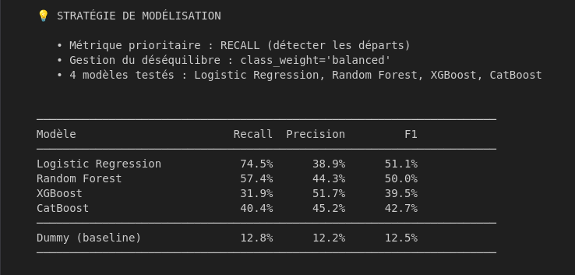
Comparer les modèles
RECALL
Métrique prioritaire : RECALL
→ Mieux vaut alerter à tort que rater un départ
→ Faux Négatif = un employé part sans qu'on l'ait vu venir → coûteux (recrutement, formation...)
Quel outil détecte le mieux les départs ?
CHOIX : RANDOM FOREST
Meilleur équilibre recall/precision
SHAP optimisé pour les arbres (TreeExplainer rapide)
Robuste au déséquilibre des classes
Entrainement

Slide 18
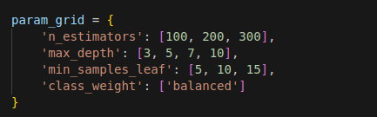
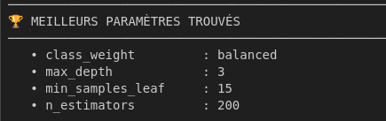
36 COMBINAISONS X 5 VALIDATIONS
180 ENTRAÎNEMENTS
GridSearch
Trouver les meilleurs réglages
+4,3 points
Recall
RECALL : 61,7%
PRECISION : 42,0%
F1-SCORE : 50,0%
CLASS_WEIGHT : BALANCED →
COMPENSE LE DÉSÉQUILIBRE 16% DÉPARTS / 84% RESTANTS
Des arbres simples à 3 niveaux de branches
Des décisions basées sur minimum 15 employés (feuilles)
200 arbres qui votent ensemble
Entrainement

Slide 19
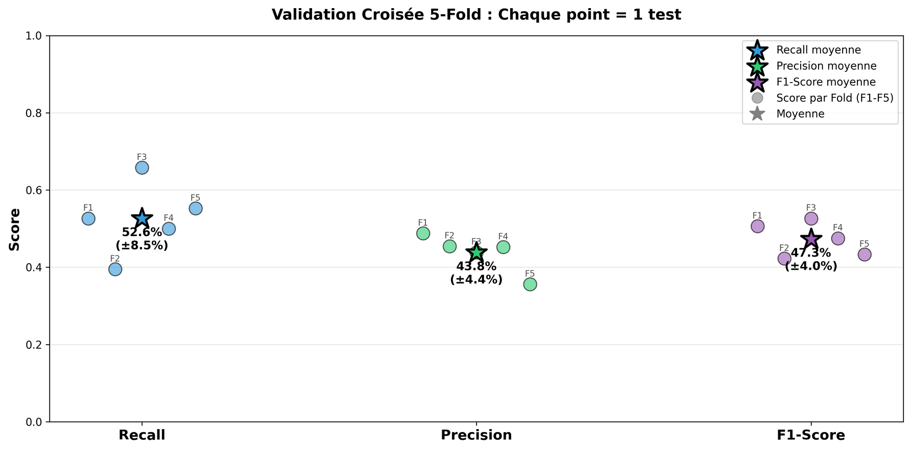
vérifier la stabilité du modèle
RÉSULTAT : MODÈLE STABLE
Recall : 52.6% (±8.5%) → variation acceptable
Precision : 43.8% (±4.4%) → stable
F1-Score : 47.3% (±4.0%) → stable
Le ± = écart-type
Le split train/test unique peut donner des résultats "chanceux"
La validation croisée entraîne le modèle 5 fois sur des données différentes pour mesurer sa STABILITÉ
⚠️ Ce test utilise uniquement X_train (moins de données), donc les scores sont plus bas que l'évaluation finale
Validation

Slide 20
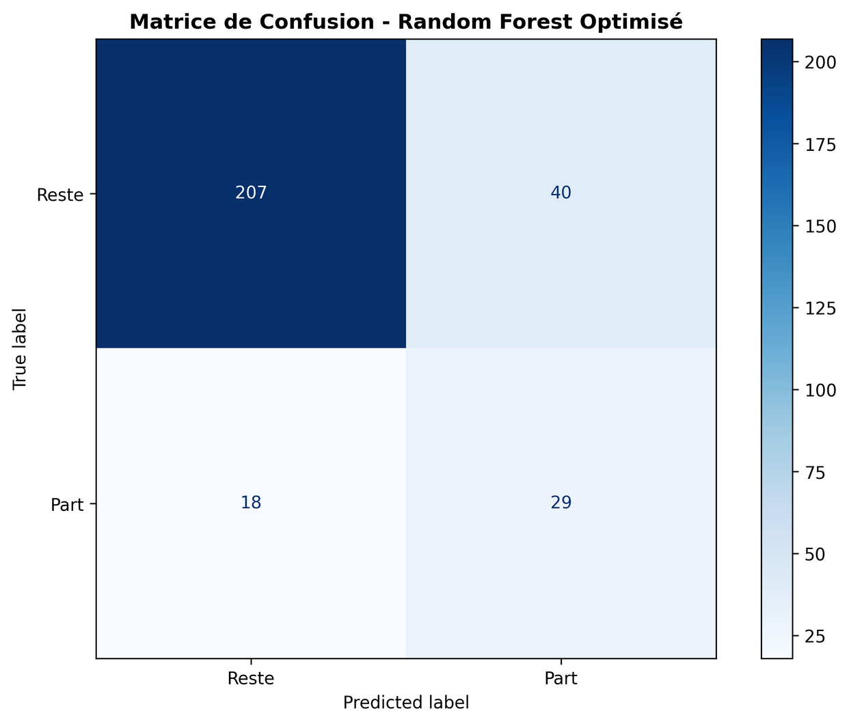
Test en conditions reelles
29
départs
détectés
sur
47
C'est le test final en conditions réelles :
on vérifie si le modèle fonctionne sur des données qu'il n'a jamais vues pendant l'entraînement.
X_test et Y_test
seuil 0.5 par défaut
Recall : 61.7%
Precision : 42.0%
F1-Score : 50.0%
Validation

Slide 21
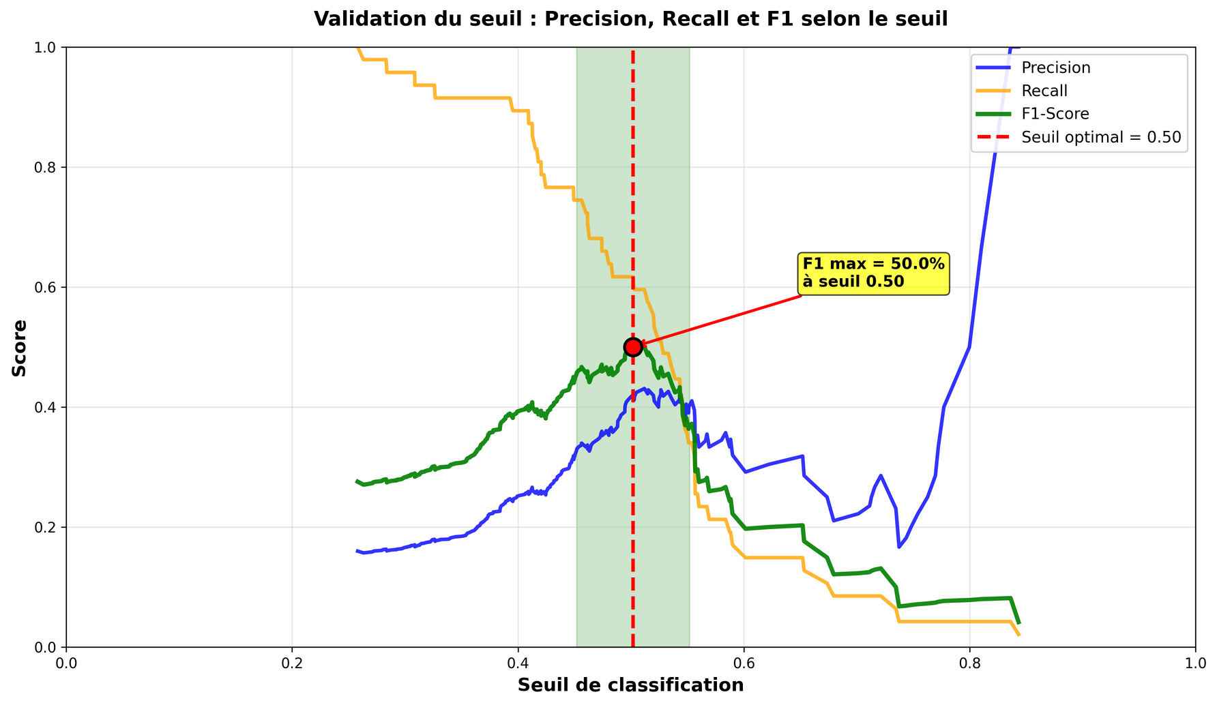
Courbe précision- Quel est le bon seuil ?
PAS BESOIN DE LE MODIFIER
À ce seuil :
Recall ≈ 62%,
Precision ≈ 42%,
F1 ≈ 50%
SEUIL
PAR DÉFAUT
0.5
Baisser le seuil → plus de détections mais plus de fausses alertes
Monter le seuil → moins de fausses alertes mais rate des départs
La courbe précision-rappel nous aide à trouver le meilleur compromis.
Validation

Slide 22
SHAP
Aide sur les causes potentielles de démission

Slide 23
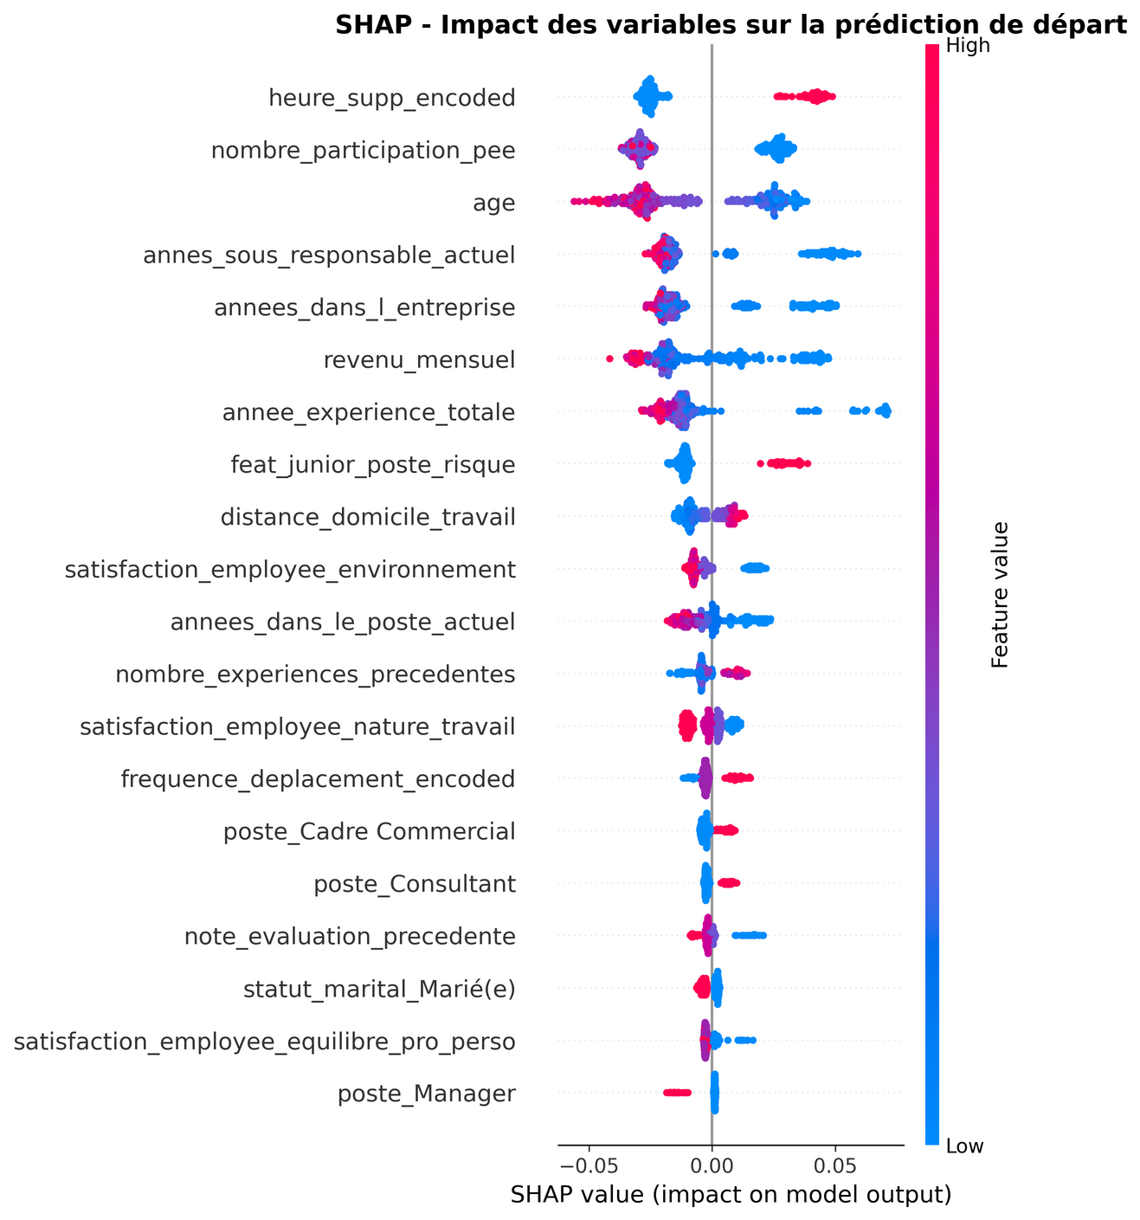
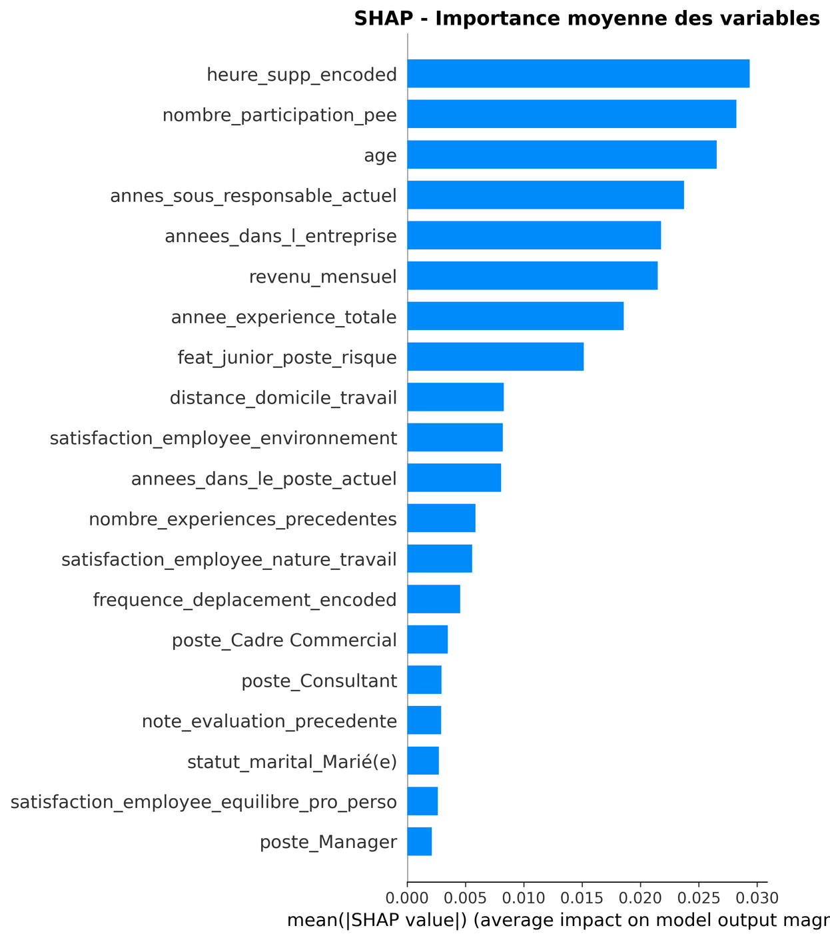
SHAP
SHAP Global (barres)
Quelles variables influencent le plus les départs ?
SHAP Beeswarm
Dans quel sens agissent ces variables ?

Slide 24
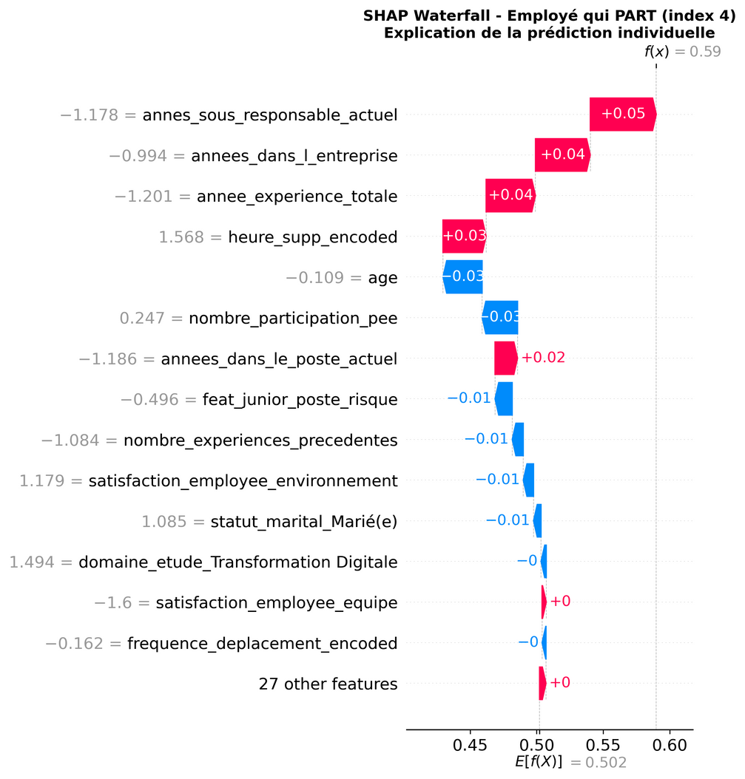
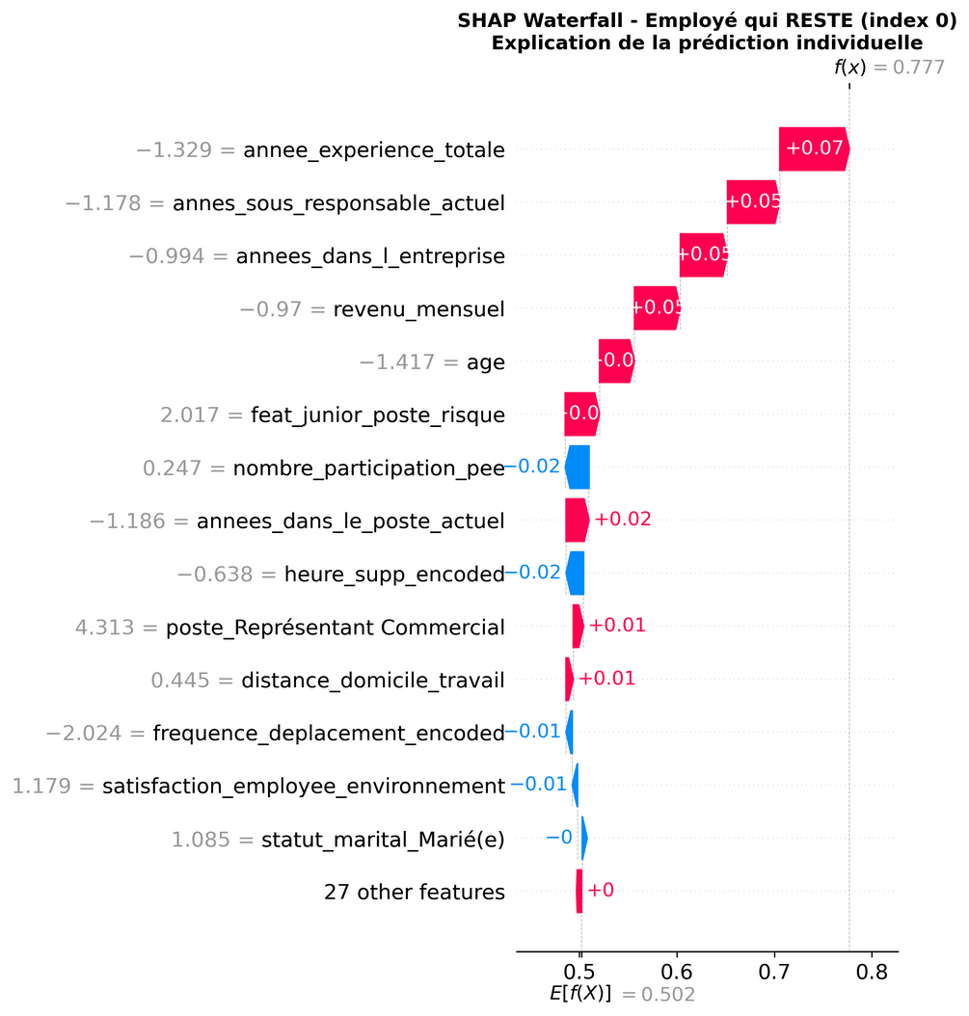
SHAP Waterfall
Pourquoi cet employé est prédit "Part" ?
peu d'ancienneté, peu d'expérience, heures sup
Pourquoi cet employé est prédit "Reste" ?
expérience élevée, ancienneté, revenu stable

Slide 25



Conclusion
Un modèle Random Forest capable de détecter 62% des départs potentiels sur les 1 470 employer.
Le Défi
La solution
La performance
Leviers Clées
HEURES SUPPLÉMENTAIRES
PROFIL JUNIOR
JOB HOPPING
16% DE DÉPART
RANDOM FOREST
62% DE DÉTECTION
Piste
FAIBLE ENGAGEMENT (PEE)
Les données
Le modèle
La validation
Les indicateurs
Piste d'amélioration : enrichir les questionnaires
(ex : nombre d'heures sup/semaine au lieu de oui/non et ayant_enfants car 1 valeur unique = Y)

